Slide 1
Администрация муниципального образования «Аларский район»
Информация о развитии потребительского рынка на территории Аларского района за 2022 год
Управление экономического развития, труда и туризма администрации МО «Аларский район»

Slide 2
Наличие сети объектов, оказывающих услуги торговли по состоянию на 01.01.2023г

Slide 3
Оказание услуг общественного питания
По состоянию на 01.01. 2023г. на территории муниципального образования действует:
16 предприятий общественного питания на 966 посадочное место
Кафе 9 на 884 посадочных мест
Столовая 1 на 40 посадочных мест
Закусочные 6 на 42 посадочных мест

Slide 4
Оборот общественного питания за 2021-2022 гг.

Slide 5
Бытовое обслуживание
Потребительский рынок бытовых услуг представлен 14-ю предприятиями, оказывающих населению бытовые услуги. Из них по видам бытовых услуг:

Slide 6
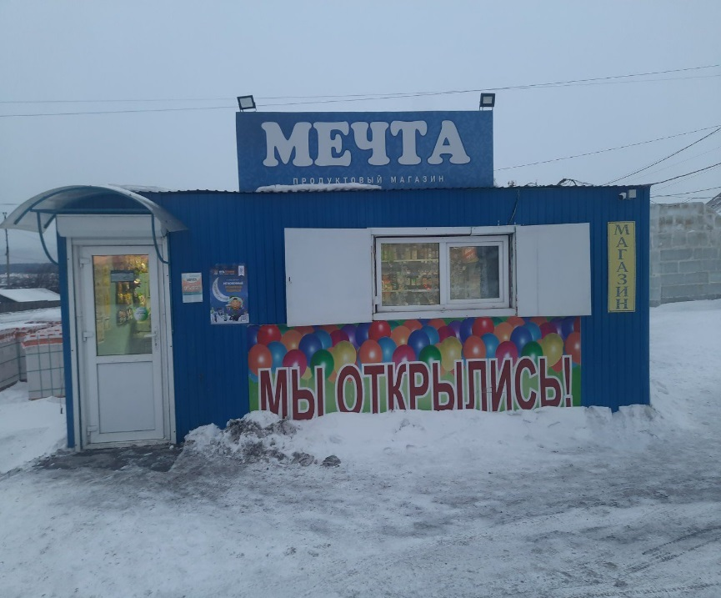
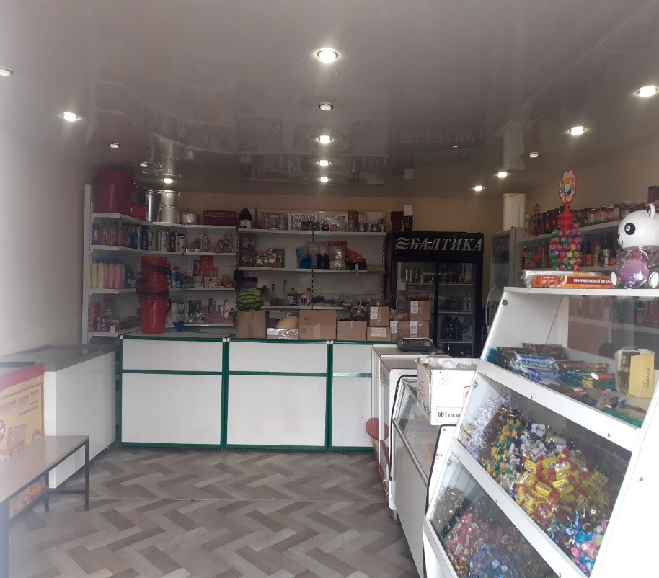
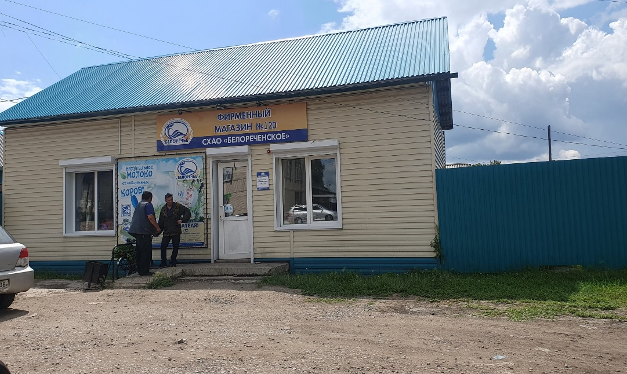
Состояние потребительского рынка
В целях улучшения качества торгового обслуживания населения района предприятия торговли проводят ремонт и реконструкцию торговых залов, приобретают современное торгово-технологическое оборудование, благоустройство прилегающей территории. Проводится разъяснительная работа с руководителями предприятий потребительского рынка по вопросам содержания зданий и прилегающих к ним территорий в надлежащем состоянии и приведения своевременных мероприятий по их благоустройству.
В 2022 году открылись объекты торговли:
п.Кутулик
Магазин в д.Мольта
КФХ Егорова В.Н.
Магазин СХАО «Белореченское» п.Кутулик

Slide 7
Анализ развития объектов в сфере торговли
Показатели товарооборота торговли

Slide 8
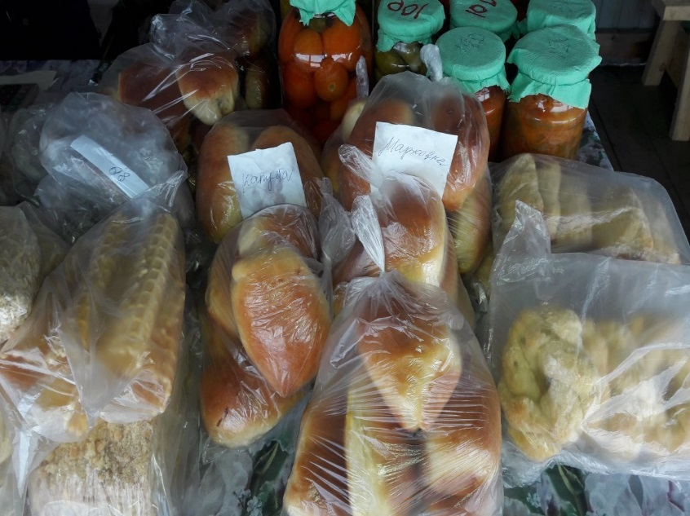
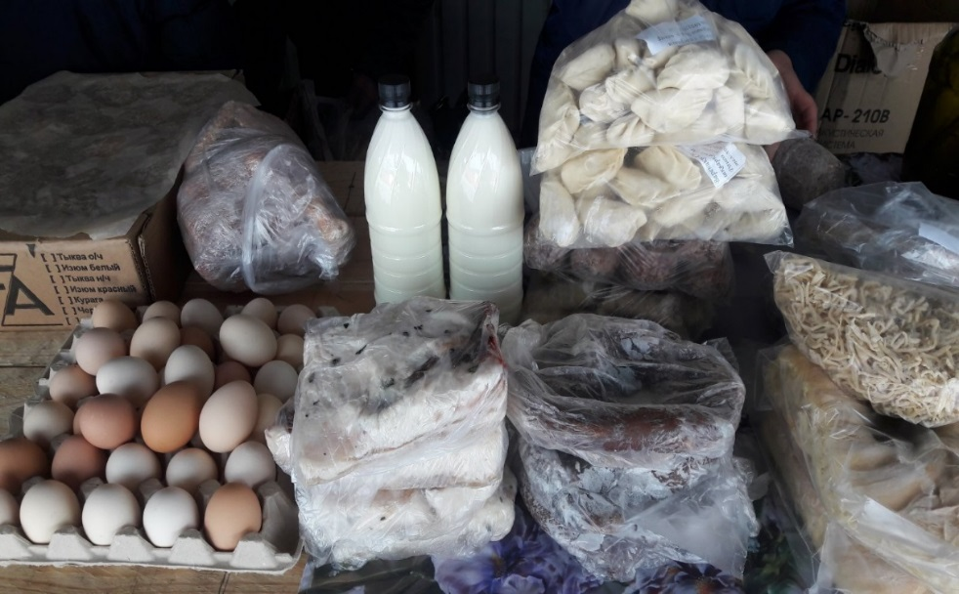
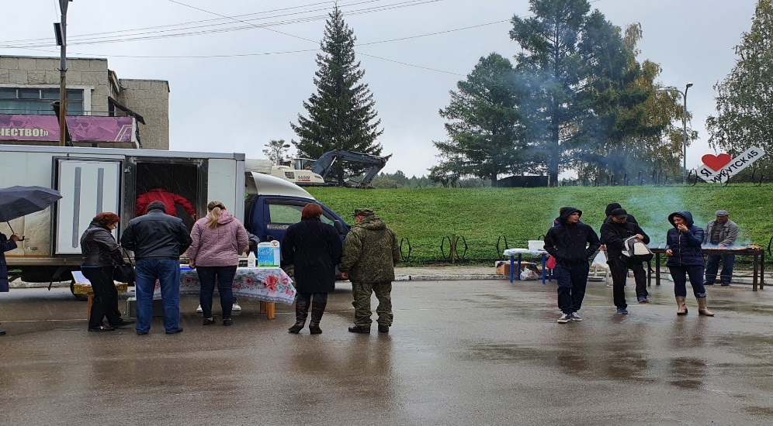
В рамках создания условий для реализации сельскохозяйственной продукции на территории МО «Аларский район» организовано проведение ярмарочной деятельности
Администрацией МО «Аларский район», в качестве антикризисных мер, направленных на стабилизацию розничных цен на продовольствие и их снижение, выделены места для постоянно действующих ярмарок (площадка возле магазина «Стройцентр», в том числе ярмарок «выходного дня» для торговли сельскохозяйственной продукцией, овощами, ягодами и т.д
С целью привлечения индивидуальных предпринимателей, крестьянско-фермерских и личных подсобных хозяйств, осуществляющих производство продуктов питания, в 2022 году проведено 18 ярмарок, из низ 5 сезонных ярмарок по реализации овощей, ягод, молока и молочной продукции, мясопродуктов; 13- праздничных и тематических.
Организована выездная ярмарка выходного дня в военном городке Иркутск-45 с привлечением ЛПХ.

Slide 9
Мониторинг ценовой политики
В целях контроля за ценовой ситуацией на потребительском рынке Аларского района и содействия ее стабилизации в рамках установленных полномочий осуществляется информационно-аналитическое наблюдение за состоянием продовольственного рынка муниципального образования. Управлением экономического развития проводится еженедельный мониторинг ценовой ситуации на продовольственном рынке по товарам, представляющим социальную значимость (43 наименованиям), в целях своевременного информирования Службы потребительского рынка и лицензирования Иркутской области.

Slide 10
Организация торгового обслуживания в малонаселенных и отдаленных населенных пунктах. Выездная торговля
В последние годы остро обозначилась проблема в организации торгового обслуживания в малонаселенных и отдаленных населенных пунктах. На селе торговая сеть концентрируется в основном на центральных усадьбах, где проживает большая часть сельского населения. Более половины сельских населенных пунктов района являются отдаленными и малонаселенными.
В многих населенных пунктах острый дефицит и полное отсутствие торговых площадей. Высокие тарифы на энергоресурсы, транспортные расходы, низкая платежеспособность сельского населения, дефицит отраслевых кадров (продавцы, кассиры) не позволяют индивидуальным предпринимателям развивать свою деятельность. Особое беспокойство у торговых организаций вызывает плохое состояние дорог или отсутствие их между отдельными территориями, что не позволяет в срок и в достаточном количестве осуществлять поставку товаров и приводит к росту цен на отдельные товары.
Обеспеченность населенных пунктов района объектами торговли по состоянию 01.01.2023 года составило 57%, из 72-х населенных пунктов в 31 населенном пункте отсутствуют объекты торговли.
Выездную торговлю осуществляет в МО «Аларь»- ИП Петинова С.В., МО «Ангарский»- Николаев О.П., МО «Забитуй»- ООО «Аларская МТС», МО «Куйта»- Ткаченко О.А., МО «Могоенок»- ИП Харасова П.В., МО «Табарсук»- доставку хлебобулочных изделий осуществляет администрация МО «Табарсук» в д.Кирюшино, д.Большая Ерма.

Slide 11
Спасибо за внимание!

